Slide 1




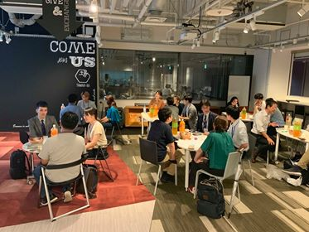
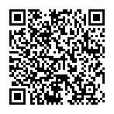
with京大オリジナル
第18回「『車輪とは何か？』から考える
新モビリティと機構設計」
●イベント概要●
「ふれデミックカフェ」は、研究者をお招きし、研究内容について観客参加型でディスカッションを
行うサイエンスカフェ形式のイベントです。「ふれデミックカフェ」には、人とのふれあいや
繋がりをきっかけにイノベーションが生まれる場になるようにという思いを込めています。
大学との共同研究に関心のある方、事業化を目指す最新研究事例に触れたい方、事業化に向けた研究
について意見交換をすることに興味のある方は是非ご参加ください。
2022月2月18日（金）16:30～17:30
会 場：①京都リサーチパーク「サイエンス
センタークラブ」
②オンライン（ZOOM）
※①会場参加か②オンライン参加かをお選びいた
だけます。
対 象：ウェルネス・モノづくり領域の
企業や研究者の方々
参加費：無料
定 員：①会場参加：5名
②オンライン参加：20名程度
●タイムスケジュール（あくまで目安のため変更になることがあります。）
16:30～17:00 寺川先生のライトニングトーク
17:00～17:30 ディスカッション
●先生からのコメント
車輪は乗り物やロボット、什器などの足としてあらゆる場面で使われており、人や物の移動に不可欠な存在です。実は一口に車輪と言ってもその機構や機能は様々あり、さらに高度で多様な移動を実現するため新たな機構も提案されています。これらの機構はどのように活用できるのか、また今望まれている機能とは何なのか意見交換をさせていただきながら、車輪に秘められた可能性を探りたいと思います。
■お問い合わせ
主催：京都リサーチパーク株式会社 イノベーションデザイン部 （倉地、河端）
〒600-8813 京都市下京区中堂寺南町134 TEL: 075-315-8491 MAIL: krp-id@krp.co.jp
■協力：京大オリジナル株式会社
イベント
申 込 は
コ チ ラ

Slide 2
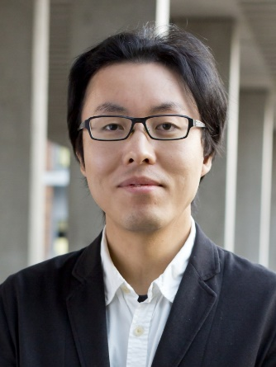
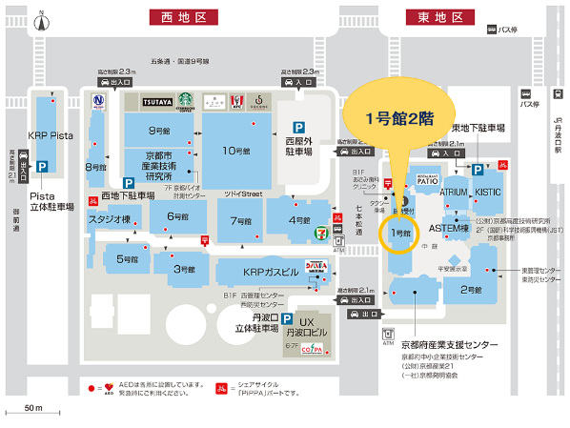
ふれデミックカフェ＠KRP with京大オリジナル
第18回
寺川 達郎 助教（京都大学大学院工学研究科）
2022年2月18日（金）16:30～17:30
略歴：
2014年3月 京都大学工学部物理工学科 卒業
2016年3月 京都大学大学院工学研究科 修士課程修了
2019年3月 京都大学大学院工学研究科 博士後期課程修了
2019年3月 博士（工学）取得
2019年3月 京都大学博士課程教育リーディングプログラム
デザイン学大学院連携プログラム修了
2019年4月 京都大学大学院工学研究科 助教
●サイエンスカフェとは
サイエンスカフェとは、1997年から1998年にかけて、イギリスとフランスで同時発生的に行われた
のが起源とされる、カフェのような雰囲気の中で科学を語り合う場です。
特徴としては、話題提供者と参加者、参加者同士の双方向のコミュニケーションをとることに重き
を置いていることが挙げられます。
また最近では、サイエンスカフェはオープンイノベーションの側面でも語られるようになっています。
楽しく語らいながら新しい知識や技術を取り入れることで、イノベーションを加速させるきっかけ
になることが期待されています。
●KRP OPEN INNOVATION CLUBとは
「KRP OPEN INNOVATION CLUB」は、2019年5月にKRP㈱が創設した、異業種との出会い、連携に
よって、新しいビジネスを生み出す法人向け有償会員制度です。
“新しいビジネスをつくる“目的で集まった正会員に対し、若手起業家や学生、国内外のスタート
アップ企業等、さまざまな方との出会いを提供しています。
「ふれデミックカフェ＠KRP with京大オリジナル」は、本会員制度のアカデミア会員である京大オリ
ジナル㈱の協力を得て、KRP㈱が主催するイベントです。
●会場ご案内
①京都リサーチパーク「サイエンスセンタークラブ」
京都市下京区中堂寺南町134 1号館2階
※当日はマスク着用の上、こまめな手洗い・手指消毒に
ご協力くださいますようよろしくお願いします。
②オンライン（ZOOM）
※お申込みいただいた方には、別途zoomミーティングのURLを
ご送付いたします。
●今後の予定（予告なく変更する場合があります。予めご了承ください。）
今後のふれデミックカフェ＠KRP with京大オリジナルもご期待下さい。
第19回：3月18日（金）

